Slide 1
L’ALUNNO SORDO IN CLASSE

Slide 2

La relazione A SCUOLA
Isolamento
Poca attenzione o partecipazione
Attegg. Aggressivi/autolesionismo
Rifiuto dell’insegnante sostegno
Pigrizia

Slide 3
STAR BENE A SCUOLA
RITROVO PARTE DEL MIO MONDO
MI IDENTIFICO NEL GRUPPO
SONO A MIO AGIO

Slide 4
L’AGIO SCOLASTICO
FATTORE DI PROTEZIONE DELLA SALUTE MENTALE
PREVENZIONE DEI COMPORTAMENTI DEVIANTI
PREDIZIONE DEL SUCCESSO SCOLASTICO

Slide 5
COME POSSIAMO PROMUOVERE IL BENESSERE?
SVILUPPO DELLA RETE SOCIALE IN CLASSE
FAVORIRE LA CONOSCENZA DELL’ALTRO
MIGLIORARE LA COMUNICAZIONE IN CLASSE
EDUCAZIONE PROSOCIALITA'
ACCOGLIENZA
INSEGNARE A GESTIRE LA CRITICITA’
PROMOZIONE DELLA CONDIVISIONE E COMPARTECIPAZIONE
CREAZIONE DI SOCIAL NETWORK PROTETTI PER LA CONDIVISIONE DI CONTENUTI SCOLASTICI

Slide 6
FOCUS SULLA PROSOCIALITA': COMPONENTI ESSENZIALI
EMITTENTE, vale a dire la persona che mette in atto il comportamento prosociale e il DESTINATARIO dell’azione. Quest’ultima determina un cospicuo vantaggio nel ricevente e un concomitante potenziamento di sentimenti quali il senso di integrazione e di appartenenza, che hanno, senza dubbio, implicazioni sull’ autostima dell’emittente.
L’emittente durante l’emissione del comportamento prosociale, esperisce sia l’autonomia personale di scelta del comportamento e l’assunzione di responsabilità, sia l’efficacia nel vagliare i bisogni dell’altro.
L’ azione prosociale si reifica in specifici comportamenti che rappresentano dei target d’intervento a livello educativo, per citarne alcuni: aiuto fisico e verbale, conforto e sostegno verbale, conferma e valorizzazione positiva dell’altro, ascolto empatico, solidarietà, generosità e altruismo (Bortone, 2007).
(https://www.stateofmind.it/2017/11/comportamento-prosociale-sviluppo/)

Slide 7
OBIETTIVI PER DOCENTI E ALUNNI
RICONOSCERE LE PROPRIE MODALITA’ COMUNICATIVE
INDIVIDUARE LE DIFFERENZE INDIVIDUALI
RICONOSCERE LA PROPRIA RESPONSABILITA’ NELL’INTERAZIONE CON L’ALTRO
STABILIRE UN CONTATTO CON LE PROPRIE EMOZIONI
IMPARARE A DISCUTERE

Slide 8
NON DIMENTICARE!
RITARDO LINGUISTICO CHE NON DEVE DIVENTARE RITARDO COGNITIVO!
Che fare?

Slide 9
FUNZIONI DEL LINGUAGGIO
Comunicazione di idee
Interazione sociale
Strumento del pensiero
Espressione di identità
Espressione di emozioni
Veicolazione di informazioni

Slide 10
L’ACQUISIZIONE DEL LINGUAGGIO NEI BAMBINI SORDI
GENERALE RITARDO DELLO SVILUPPO DEL LINGUAGGIO, DIPENDENTEMENTE DA FATTORI INDIVIDUALI
FIGLI DI SORDI SEGNANTI
- ACQUISIZIONE ATTRAVERSO UN CANALE INTEGRO
- ACQUISIZIONE SPONTANEA E NATURALE
- EQUIVALENZA CON I BAMBINI UDENTI
FIGLI DI UDENTI
- METODO BIMODALE
- ACQUISIZIONE ATTRAVERSO CANALE NON INTEGRO + SUPPORTO GESTUALE
- ACQUISIZIONE PIU’ LENTA (163 SIGNIFICATI CONTRO 540)

Slide 11
DISTINGUIAMO
ACQUISIZIONE
Spontanea: nessun genitore spiega le regole della propria lingua al figlio
Memoria uditiva: bagno sonoro ed acquisizione naturale
APPRENDIMENTO
Strutturato: insegnamento specializzato e, nel caso dei bambini sordi, logopedia.
Nei bambini sordi richiede un enorme sforzo di memoria

Slide 12
Alunni sordi e testo scritto
GIUDIZI DI ACCETTABILITA’
L’alta competenza permette di utilizzare efficacemente una lingua in situazioni concrete e dire se un enunciato è accettabile o meno.
Espressioni agrammaticali accettabili in un determinato contesto

Slide 13
Esempio: parole coreferenziali
“Sono molto soddisfatta perché ho ottenuto una promozione”
“Sono molto soddisfatta poiché ho ottenuto una promozione”
“Non riesco a capire il perché di questa situazione”
“Non riesco a capire il poiché di questa situazione”

Slide 14
ANALIZZIAMO
“IDEEA”-”sceno giù”: il bambino sordo difficilmente si rende conto di un errore fonologico così come se scrivesse “cmmina/cammina”
Uso della morfologia libera (articoli, pronomi clitici, preposizioni ecc…): sono brevi e spesso sfuggono alla lettura labiale, per lo più sono atone(enclitiche e proclitiche), sono prive di significato, possono subire molte deviazioni dalla norma, si imparano ad orecchio.
EX: LE pianofortE, LA mitrA, i videI, Il gnomo…
“C’era un uomo che metteva il nido sull’albero e il uomo e la donna sono contenti ed era perfetto e era caduto e poi si e svenuto e hanno chiamato l’ambulanza e hanno curato la gamba e sono andati all’ospedale e la moglie si è dispiaciuta”. (alunno/a di III classe primaria)

Slide 15
ANALIZZIAMO
Il PRONOME, in particolare il clitico, è di difficile produzione e spesso viene omesso o, quando non è omesso, osserviamo produzioni non standard:
“Maria che ora arrivi a casa io preparo verdura zucchine forno porto”
“Sì ci sono per iniziare a portarlo a farsi visita non c’è bisogno che vengono loro… intanto preparo le borse per tutti quanti pronti per noi…

Slide 16
ANALIZZIAMO
Le PREPOSIZIONI:
“Buongiorno, mi ha comunicato via mail che il corso di privacy sarà il 4 settembre…”
“Ieri già partita a Puglia, torna 15 giorni”
”ferro per stiro”/ ferro da stiro – “sedia con rotelle”/sedia a rotelle… ha un senso logico!
COME FARE? SPESSO L’UNICA SOLUZIONE E’ IMPARARE A MEMORIA!

Slide 17
ANALIZZIAMO MALAPROPISMI e PARONIMI:
Spesso gli alunni possono usare vocaboli esistenti che assomigliano ad altri nella forma ma che hanno significati diversi
“Il serpente non cammina, ma struscia” – “Il questionario lo posso lasciare omonimo?”
Oppure generare vocaboli alterati inesistenti
“Sabato con mamma sono andato a libroteca”
Oppure generare ipercorrettismi
“Elefante-elefanta (elefantessa) – leone-leona (leonessa)…. La mia gattessa dorme con me”

Slide 18
ANALIZZIAMO MALAPROPISMI e PARONIMI (2):
Di nuovo, purtroppo, l’unica soluzione è imparare a memoria quali animali hanno il femminile in “a” o “essa”, quelli che lo lasciano inalterato “canguro” quelli che lo cambiano con un’altra parola “cagna”…
EX: panettaio (panettiere) – (fornaio) e allora giornalaio??
Memoria acustica

Slide 19
ANALIZZIAMO omofoni/omografi
“Quello che lessi non mi piacque”
“non mi piacciono i cavoli lessi”
Probabilmente l’alunno sordo conosce meglio il significato dell’aggettivo e rischia di andare in confusione pensando “quello che bolliti - cotti in acqua non mi piacque”
Non sempre il contesto è di sufficiente aiuto per l’alunno sordo per disambiguare i significati di due parole all’apparenza identiche

Slide 20
ANALIZZIAMO… (rigidità lessicale)
Giovanni è passato per il bosco
Ho passato tre giorni col mal di testa
Il mal di testa mi è passato dopo tre giorni
Questo cibo è passato
Giovanni è passato per uno sciocco
Hai passato l’esame?
Sara ha passato la verdura
Mia nonna va a letto con le galline
Sara ha mangiato la foglia

Slide 21
DIFFICOLTA’ SUL PIANO SINTATTICO
Difficoltà a riconoscere l’ordine giusto delle parole, in particolare con frasi passive, relative, negative, condizionali, interrogative, pronominalizzate, particolarmente lunghe e con molti incisi
Immaginiamo le difficoltà con la punteggiatura… COME L’AVETE IMPARATA VOI?
Uno studio di Teruggi (2008) evidenzia che essa compaia inizialmente senza ordine, scompaia quando ci si concentra su altri aspetti della scrittura (leggibilità, decifrabilità ecc …) e ricompaia poi in crescita progressiva a partire dal punto finale di frase procedendo piano piano a scandire le parti interne del testo. Esistono elementi di ancoraggio per la punteggiatura: i discorsi diretti, le sequenze temporali e di argomenti, gli elenchi.

Slide 22
DIFFICOLTA’ SUL PIANO SINTATTICO (contesto comunicativo)
IO passato tua stanza perché noi appuntamento ma lei non c’eri e non avvisato a me. IO aspettato tanto. Io perso ora italiano e matematica ma lei non arrivare. IO non sapevo cosa fare e andato via. C’è diario con firma padre
(Studente sordo di quinta superiore)
CHE IMPRESSIONE AVETE?

Slide 23
DIFFICOLTA’ SUL PIANO SINTATTICO (DIVERSI GENERI TESTUALI)
Cara assicurazione,
Ieri io incidente, sai? Ero in macchina e spaventato forte perché un’altra macchina incidente me proprio lato guidatore. Io ero destra quindi ragione. Quando appuntamento perito? Macchina porta sinistra tutto rotto.
Ciao aspetto notizie
(Studente sordo di scuola superiore)
CHE IMPRESSIONE AVETE?

Slide 24
Ricordiamoci sempre (1)
Esposizione precoce ai testi SCRITTI
Mai dare per scontate le regole linguistiche
Mai dare per scontate le conoscenze enciclopediche (pesci-mammferi-delfino?)
Far passare i contenuti, non solo la forma della lingua, del resto siamo a scuola…
Valutare le produzioni scritte su due livelli: quello della forma e quello dei contenuti
Ricordarsi che molti degli errori in produzione sono riconducibili al pensiero visivo delle persone sorde e la modalità, sempre visiva, con cui si organizza il discorso

Slide 25
Ricordiamoci sempre (2)
Non è solo la sordità in sé ad inficiare la produzione scritta e la comprensione di un testo, ma ne sono responsabili anche la poca familiarità con i testi ed una scarsa abitudine alla lettura
Valutazione accurata delle competenze possedute dallo studente al fine di proporre dei compiti che si collochino, come Vygotskij ci insegna, nella zona di sviluppo prossimale del bambino, cioè̀ che siano leggermente più avanzati rispetto alle sue attuali competenze ma fattibili con uno scaffolding da parte dell’adulto o dei compagni più̀ esperti in tale compito nell’ottica di un apprendimento cooperativo (Pontecorvo et al., 1991).

Slide 26
Ricordiamoci sempre (3)
Anche la scrittura dovrà essere un’attività piacevole, mirante alla condivisione e finalizzata al piacere di scrivere e di condividere, al di là della paura dell’errore.
Ogni scrittura dovrà essere “celabrated” (Livingston): lodata e festeggiata, sempre incoraggiata.. Di fronte a una produzione non standard, questa va accettata se comprensibile e funzionale al proseguo del dialogo, altrimenti basterà dire “non ho capito la frase” (Teruggi 2001)
Scrivere è un modo di parlare senza essere interrotti (Jules Renard)

Slide 27
Ricordiamoci sempre (3)
Quando nascono i primi testi, non è appropriato correggere e proporre di riscrivere. Non permettiamo che venga meno l’elemento emotivo che invita a scrivere altrimenti si creerà disaffezione per la scrittura.
Al contrario facciamo sentire a loro agio gli studenti sordi, lasciamoli autonomi nella creazione senza imporre il modello di correttezza degli udenti.
Gestione degli errori: avviene correttamente in un clima rilassato e “democratico”. Partiamo, magari, dall’analisi di un testo scritto dall’insegnante ed invitiamo gli alunni a fare osservazioni su di esso.
Poi potranno essere i compagni a suggerire un miglioramento del testo dell’alunno sordo. LETTURA CONDIVISA – DIALOGO CON L’AUTORE

Slide 28
LESSICO | SINTASSI | ORGANIZZAZIONE DELLE INFORMAZIONI | ASPETTI GRAFICI
Uso parole a) comuni b) brevi c) concrete d) precise, diret- te e) italiane Evitare a) forme figurate e b) espressioni idiomatiche non di uso comune Sostituire le nominalizzazioni con i corrispondenti verbi primitivi Introdurre gradualmente le parole nuove (una per paragrafo) Spiegare le parole nuove attraverso nozioni e termini già familiari {C} a) {C} inserendo la spiegazione nel testo = quando la spiegazione è breve e non interrompe il flusso informativo della frase b) creando uno spazio apposito – nota a piè di pagina, riquadro a margine- se la spiega- zione è più lunga. c) spiegando il termine anche con esempi concreti e vicini all’esperienza dello studente | Frasi a) brevi b) a struttura S.V.O. c) massimo di 20 – 25 parole ( testi ad altissima leggibilità = 10-15 parole) Prevalenza di coordinazione Subordinazione solo con {C} a) {C} causali {C} b) {C} finali {C} c) {C} temporali e senza interrompere le principali Forma {C} a) {C} attiva {C} b) {C} personale {C} c) {C} affermativa Uso di verbi ai modi finiti, con predominanza del modo indicativo Preferenza per tempi {C} a) {C} presente (il più usato; se usato nei brani storici, indicare chiaramente le coordinate temporali) {C} b) {C} passato prossimo {C} c) {C} futuro Non usare: forme impersonali, frasi negative, forme passive | Attenzione alla coesione con legami evidenti: {C} a) {C} ridondanza {C} b) {C} forme piene {C} c) {C} non uso dei pronomi {C} d) {C} omissione costruzioni ellittiche (con sogg. o verbo sottointeso) Segnalare i cambi di argomento con uso sistematico del punto e a capo Esplicitare i passaggi di argomento Attenzione ai connettivi testuali Organizzazione dei contenuti atta a favorire la loro elaborazione cognitiva : a) dare alle idee un ordine uni-direzionale: ciascuna idea conduce a quella seguente b) organizzare le idee in maniera gerarchica c) fornire le informazioni di sfondo (prerequisiti) Inserire titoli e sottotitoli per orientare il lettore Abbondare con le informazioni Uso della punteggiatura senza appesantire il testo; frequenza punto fermo | Termini nuovi evidenziati graficamente Attenzione alla dimensione del corpo tipografico e alla scelta dei caratteri ( evitare ricorso continuo a grassetto, sottolineato, corsivo) Attenzione alle caratteristiche del progetto grafico (uso degli spazi con la distribuzione del testo, uso spazi bianchi) Non esagerare con l’uso del colore o con l’abbondanza di immagini: distolgono l’attenzione del lettore dal testo Cura nella selezione delle immagini e dei disegni: debbono essere assolutamente chiarificatrici dei concetti espressi. Ricorso ad artifici grafici (schemi, tabelle, grafici…) che consentono di fissare anche visivamente le informazioni con essi messe in evidenza. Organizzazione grafica del testo in {C} a) {C} capitoli {C} b) {C} paragrafi {C} c) {C} sottoparagrafi Uso dell’ ”a capo rientrato” Uso di interlinea bianca tra una sezione e l’altra del testo

Slide 29
STRATEGIA E METODI DELLA DIDATTICA PER GLI STUDENTI SORDI (1)
Ridurre gli stimoli uditivi di sottofondo
Mettere l’alunno in una posizione che gli garantisca una buona visuale della classe
Consentire all’alunno di spostarsi durante la giornata scolastica
Dilatare i tempi della lezione e aumentare le pause
Utilizzare il più possibile i canali visivo e tattile quando si presentano si spiegano e si rinforzano i concetti
Usare spesso oggetti reali, diagrammi, illustrazioni, modelli e materiali di manipolazione
Fare ampio uso delle tecnologie
videoregistratori
computer
LIM
lavagna luminosa

Slide 30
STRATEGIA E METODI DELLA DIDATTICA PER GLI STUDENTI SORDI (2)
Nel fornire istruzioni usare una comunicazione mimico gestuale
Rivolgersi direttamente all’ alunno senza coinvolgere inutilmente l’interprete
Coinvolgere lo studente nelle attività di classe al pari dei compagni di classe
Durante le discussioni e le attività di gruppo identificare gli alunni chiamandoli per nome
Riassumere e ripetere domande e risposte delle conversazioni in classe
Scrivere tutte le informazioni importanti alla lavagna o su dei fogli
Assicurarsi che i materiali visivi siano sottotitolati
Total comunication
Imparare alcuni segni relativi al lessico base della propria disciplina
Informare i compagni sulla sordità e sui modi migliori per interagire con gli amici sordi

Slide 31
STRATEGIA E METODI DELLA DIDATTICA PER GLI STUDENTI SORDI (3)
Se l’alunno è sordo segnante istituire laboratori LIS per tutti i compagni, gli insegnanti ed il personale ATA
Usare la modalità dell’anticipazione come buona prassi nella vita di classe
Scegliere accuratamente i libri di testo in equipe

Slide 32
FOCUS SULLA SCELTA DEI LIBRI DI TESTO: CHE CARATTERISTICHE? 1
Buona organizzazione del testo: visivamente chiara e che permetta la comprensione degli argomenti base
Supporti visivi coerenti: immagini che confermino il testo
Lessico e sintassi di agevole lettura e comprensione: parole brevi, d’uso comune, italiane, concrete, precise, non specialistiche, non appartenenti a frasi congelate/stereotipate; frasi coordinate, di forma attiva, affermativa, personale, con verbi all’indicativo e nei tempi presente, passato prossimo, futuro semplice, forma esplicita (Piemontese 1996)

Slide 33
FOCUS SULLA SCELTA DEI LIBRI DI TESTO: CHE CARATTERISTICHE? 2
Glossari, riassunti e mappe di supporto allo studio autonomo
Contenuti multimediali accessibili: trascrizione di audio e sottotitoli di video, organizzazione ipertestuale (parole chiave in associazione tramite link, segmentazione del testo, vari livelli di approfondimento) sono possibili grazie alla digitalizzazione e favoriscono l’apprendimento.
TESTI “facilitati”, “adattati”, “semplificati” per stranieri o per alunni con difficoltà di apprendimento? Da valutare… ma non devono essere percepiti come stigmatizzanti

Slide 34
FOCUS SULLA SCELTA DEI LIBRI DI TESTO: CHE CARATTERISTICHE? 3
Testi che prevedano un’anticipazione dei contenuti e con attività finalizzate alla loro comprensione (ex: introduzione al lessico o attivazione di conoscenze pregresse cui agganciare quelle da acquisire con associazione tra elementi visivi e verbali)
Testo autentico ed attività plurilingue, anche LIS, cosicché gli alunni con italiano L2 possono contestualizzare più facilmente con la successiva lettura del testo autentico e gli studenti con italiano L1 entrano in contatto con altre lingue

Slide 35
FOCUS SULLA SCELTA DEI LIBRI DI TESTO: CHE CARATTERISTICHE? 4
I dizionari: quali sono le parole più diffuse in italiano?
LESSICO ITALIANO DI FREQUENZA (LIF), LESSICO DI FREQUENZA DELL’ITALIANO PARLATO (LIP), LESSICO DI FREQUENZA DELL’ITALIANO SCRITTO (COLFIS) http://esploracolfis.sns.it/
LESSICO DI FREQUENZA ITALIANO INFANTILE
DIZIONARIO DI BASE DELLA LINGUA ITALIANA

Slide 36
STRATEGIA E METODI DELLA DIDATTICA PER GLI STUDENTI SORDI (4)
Consegnare prima della lezione il materiale ad interpreti, insegnanti di sostegno e assistenti alla comunicazione: la precisione concettuale è fondamentale per scegliere il modo più adeguato di trasmettere l’informazione
Uso di lavagne condivise
Introdurre le lezioni con organizzatori anticipati: schemi dei principali argomenti ed ampio uso delle mappe concettuali

Slide 37
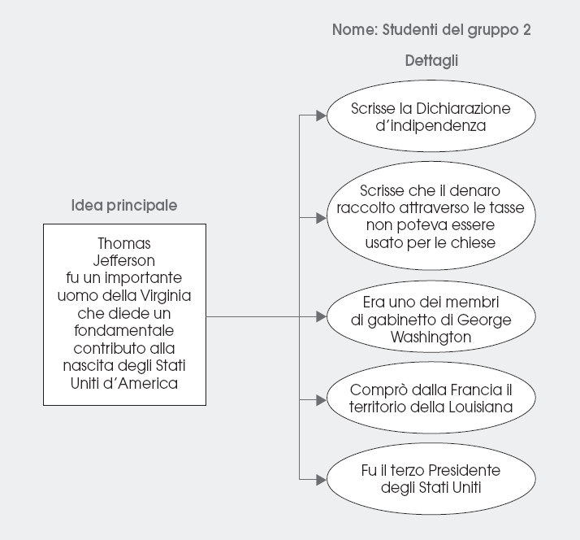
Organizzatore anticipato
FONTE: Gli organizzatori anticipati: rappresentazioni visive delle idee chiave - BRAD W. BAXENDELL - Norfolk Public Schools, Virginia - Difficoltà di pprendimento - Vol. 8, n. 4, aprile 2003 (pp. 475-488) -Edizioni Erickson Trento - ISSN 1123-928X

Slide 38
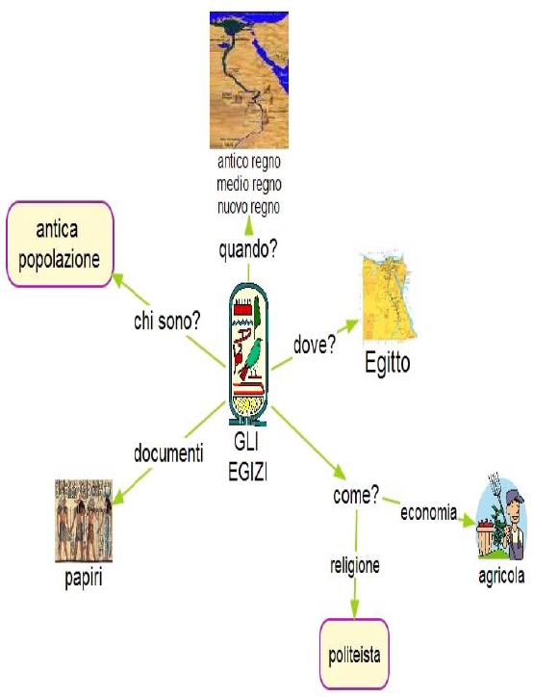
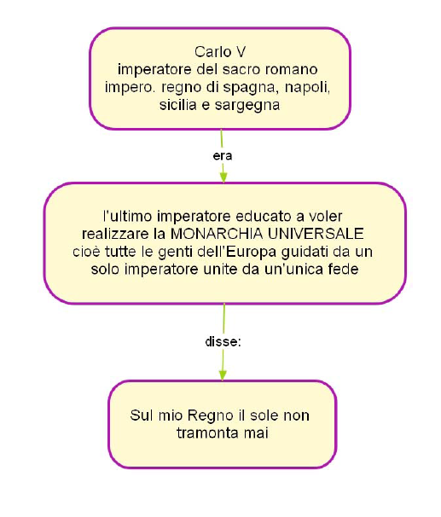
QUAL E’ LA MAPPA GIUSTA?
Semplificazione del testo - Mappe concettuali - Valentina Dazzi – Effatà

Slide 39
STRATEGIA E METODI DELLA DIDATTICA PER GLI STUDENTI SORDI (4)
Fornire sintesi scritte della lezione
Dare massima importanza alla letto-scrittura come canale comunicativo alternativo
leggere ad alta voce segnando e mimando per i più piccoli
far esercitare la lettura segnata
abituare gli alunni all’uso della scrittura nella vita quotidiana (appunti, lista della spesa etc..)
favorire la generalizzazione
Semplificazione del testo attraverso
un’accurata analisi del testo
estrapolazione dell’idea principale e delle parole chiave
non riassumere ne’ parafrasare

Slide 40
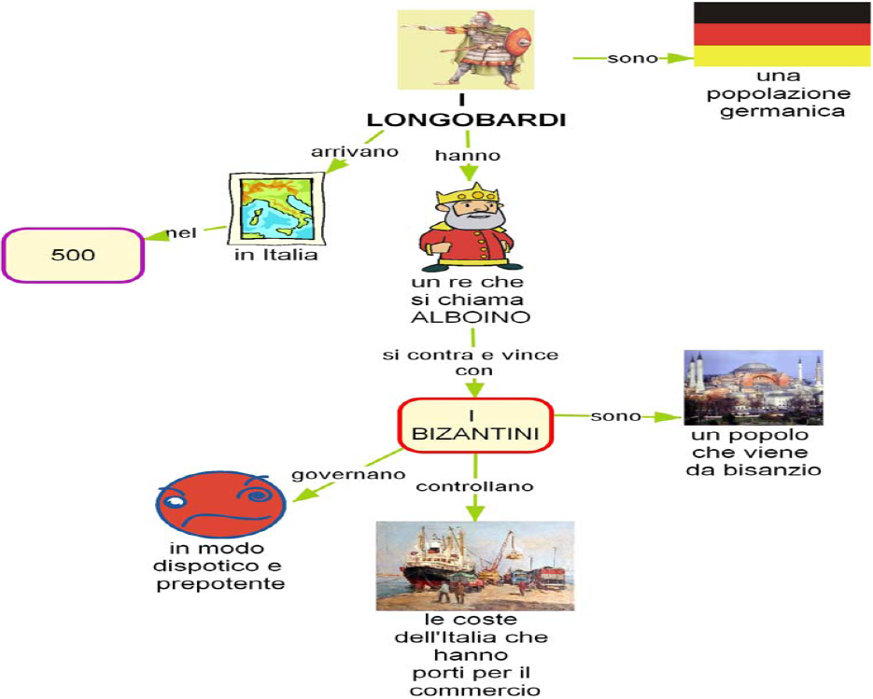
SEMPLIFICAZIONE DEL TESTO
I LONGOBARDI GIUNGONO IN ITALIA
Verso la metà del VI secolo i longobardi, una popolazione di origine germanica, occuparono vari territori dell’Italia del nord. Quando, nel 568 il re longobardo Alboino si presentò ai confini nord occidentali d’Italia, i bizantini opposero una debole resistenza e furono sconfitti, mentre le popolazioni locali, che avevano subito il governo avido e dispotico di Bisanzio, rimasero quasi indifferenti. I bizantini si ritirarono lungo le fasce costiere dell’Adriatico e del Tirreno: in tal modo poterono conservare i principali porti della penisola e quindi il collegamento con Bisanzio e il dominio incontrastato sul commercio marittimo
I LONGOBARDI ARRIVANO IN ITALIA
I longobardi sono una popolazione che proviene dalla Germania.
I longobardi arrivano nel nord Italia nel 500.
Alboino era il re dai longobardi.
Alboino guida i longobardi nel nord-est dell’Italia, qui si scontra con i Bizantini.
I longobardi sconfiggono i bizantini facilmente.
I bizantini provengono da Bisanzio.
Bisanzio è una città del medio oriente
I bizantini governano gli abitanti dell’Italia in modo prepotente.
Gli abitanti dell’Italia non reagiscono all’arrivo dei longobardi.
I bizantini governano solo le coste del mar Adriatico e del mar Tirreno, dove c’erano importanti porti per il commercio marittimo e per collegarsi a Bisanzio.
Semplificazione del testo - Mappe concettuali - Valentina Dazzi – Effatà

Slide 41
STRATEGIA E METODI DELLA DIDATTICA PER GLI STUDENTI SORDI (5)
USO DEGLI SCHEMI VISIVI PER LA RISOLUZIONE DEI PROBLEMI IN MATEMATICA
LA RISOLUZIONE DI UN PROBLEMA PARTE DALLA COMPRENSIONE LESSICALE DEL TESTO
LA SEMPLIFICAZIONE LESSICALE E LA SCHEMATIZZAZIONE DEL PROBLEMA METTONO L’ALUNNO SORDO NELLA CONDIZIONE DI CONCENTRARSI SUL PROBLEM SOLVING E SUL CALCOLO
PER INSEGNARE LA SCHEMATIZZAZIONE SERVONO
MOLTI ESEMPI DEI DIVERSI TIPI DI PROBLEMA
UN’AMPIA VARIETA’ DI PROBLEMI VERBALI SU CUI ESERCITARSI
SCHEMI VUOTI DA COMPILARE
PER I PIU’ PICCOLI AMPIO USO DEI PROBLEMI PER IMMAGINI
LA VALUTAZIONE DI UN ALUNNO SORDO DEVE AVVENIRE ATTRAVERSO
TEST A SCELTA MULTIPLA O A COMPLETAMENTO
INTERROGAZIONE ORALE SEGUENDO UN ELENCO DELLE PAROLE CHIAVE
POSSIBILITA’ DI FARE INTERROGAZIONI SCRITTE CON PRESENTAZIONI IN POWER POINT O VIDEO
ACCETTARE LA SCRITTURA NON STANDARD
AVERE LE STESSE ASPETTATIVE DI APPRENDIMENTO PER TUTTI GLI STUDENTI UDENTI E SORDI

Slide 42
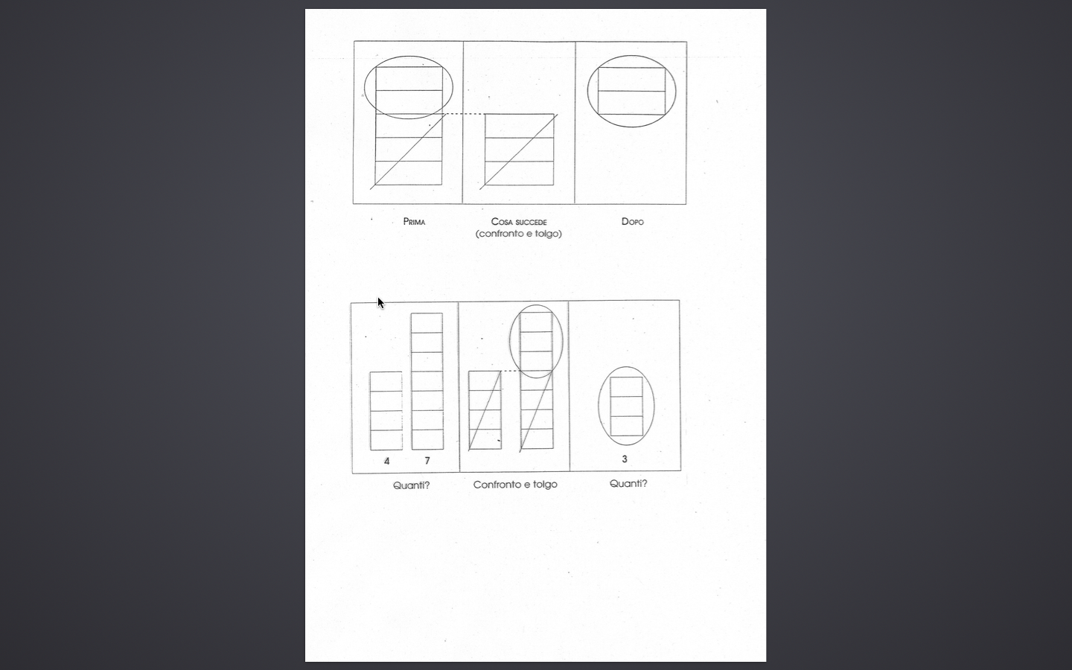

Slide 43
Esempi di situazioni e schemi per i problemi di cambiamento di quantità, raggruppamento e confronto. (1)
Situazione di cambiamento di quantità
Grazia aveva 47 conchiglie. Poi, traslocando, ne ha perse 15.
Ora Grazia ha 32 conchiglie
Quantità iniziale
Quantità finale
47
conchiglie
32
conchiglie
Quantità del cambiamento
15
conchiglie
FONTE: L’uso degli schemi visivi per la risoluzione dei problemi matematici- SHA K. JITENDRA, KATHRYN HOFF, MICHELLE M. BECK - Lehigh University, Bethlehem, PA - Difficoltà di apprendimento Vol. 8, n. 1, ottobre 2002 (pp. 9-20) -Edizioni Erickson Trento - ISSN 1123-928X

Slide 44
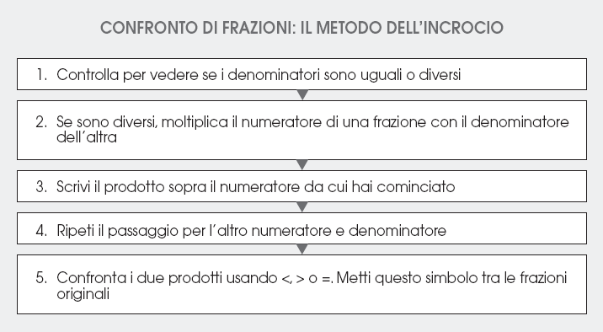
Grafico di sequenza creato dalla classe come aiuto per risolvere problemi di matematica
FONTE: Gli organizzatori anticipati: rappresentazioni visive delle idee chiave - BRAD W. BAXENDELL - Norfolk Public Schools, Virginia - Difficoltà di pprendimento - Vol. 8, n. 4, aprile 2003 (pp. 475-488) -Edizioni Erickson Trento - ISSN 1123-928X

Slide 45

ESEMPIO DI SCRITTURA NON STANDARD IN PERSONE ADULTE SORDE
CIAO MARIA, HO BISOGNO PARLARE A TE PER INFORMAZIONE QUALE SETTIMANA UFFICIO ANCONA E SENIGALLIA? TU PUOI DIMMI
CIAO MARIA, COME STAI? IO DOMANDA INFORMAZIONE PER CAPO LAVORO ANGELINI TROVATO? FAMMI SAPERE??? DIMMI

